Slide 1
Внесок українських вчених у розвиток космонавтики
Фізика 9 клас 22.04.2022р.

Slide 2
Девіз уроку:
«У погоні за світлом і знаннями людство спочатку боязко вигляне за атмосферу, а потім завоює собі весь навколосонячний простір»
К. Е. Ціолковський

Slide 3
Запитання: «Що там, за горизонтом?» – ніколи не давало людям спо­кою. Намагаючись вирішити його, людина не шукає матеріальних благ, нею керує невідома сила цікавості, прагнення до пізнання невідомого.
Космонавтика – це одна з тих галузей науки і техніки, куди мо­жуть безмежно вкладатися людські знання. Подальший розвиток кос­монавтики приведе до злету інтелектуальної й матеріальної могут­ності людства.
Свій внесок у розвиток космічних досліджень зробили вчені різних країн і народів. Сьогодні слово про українців – вчених-теоретиків, творців ракетно-кос­мічної техніки, космонавтів.
Сьогодні на нашому уроці ми коротко познайомимося із етапами розвитку ракетної техніки (1 група), українськими винахідниками та конструкторами ракетної техніки(2 група), космонавтами, які народилися на Україні і прославили її (3 група).

Slide 4
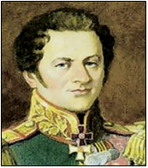
1. «Розвиток ракетної техніки»
1779-1838 рр
Захоплюється конструюван­ням бойових ракет, вкладаючи в цю справу свої кошти. Вийшовши у відставку, Засядько понад два роки займається експериментами і до­сягає успіху, сконструювавши перші зразки запалювальних і гранатних ракет трьох калібрів, а також спеціальну установку для їх запуску.

Slide 5
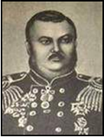
Костянтин Костянтинов
1818 -1871 рр
Винайшов балістичний прилад і циліндр для навісної стрільби з гладкоствольних гармат, який давав змогу визначити швидкість польоту артилерійського снаряда в будь-якій точці траєк­торії. Через три роки він побудував ракетний балістичний маятник, за допомогою якого можна було встановити закон зміни рухомої сили ракети залежно від часу. Крім того, за допомогою цього приладу Константинов визначав вплив форми і конструкції ракети на її балістичні властивості, заклавши таким чином основи розрахунку і проектуван­ня ракет.

Slide 6
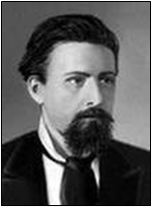
Микола Кибальчич
1853-1881 рр
Розробив оригінальний проект пілотованого ракетного літального апарату. В проекті Кибальчич розглянув будову порохового реактивного двигуна, управління польотом шляхом зміни кута нахилу двигуна, програмний режим горіння, забезпечення стійкості апарату і ін.

Slide 7
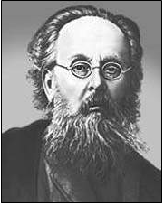
Ціолковський Костянтин Едуардович
1857- 1935 рр
вчений та дослідник, основоположник сучасної космонавтики. Праці в області аеро- та ракетодинаміки, теорії літака та дирижабля. Вперше довів можливість використання ракет для міжпланетних сполучень, вказав раціональні шляхи розвитку космонавтики та ракетобудування, знайшов ряд важливих інженерних розв’язків конструкцій ракет і рідинного ракетного двигуна. Технічні ідеї Ціолковського знаходять застосування при створенні ракетно-космічної техніки.

Slide 8
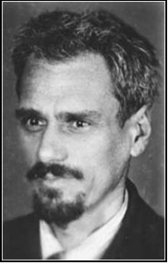
Кондратюк Юрій Васильович
(Олександр Гнатович Шаргей) 1897-1941рр
Один з піонерів космонавтики. оригінальним методом вивів основне рівняння руху ракети, дав схему і опис 4-ступінчастої ракети на киснево-водневому паливі, камери згорання двигуна з шаховим і іншим розташуванням форсунок окислювача і пального, параболоїдального сопла, насоса для подачі палива, регуляторів, системи управління ракетою від гіроскопів з приводом на поворотну вихідну частину сопла і застосуванням плаваючих гіроскопів для орієнтації.
Роботи Кондратюка використані американськими астронавтами під час польоту космічного корабля «Аполлон».

Slide 9
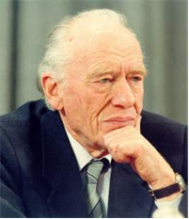
2. «Українські винахідники та конструктори ракет»
Гліб Євгенович Лозино-Лозинський — творець «Бурану» 1909—2001 рр
Створив аналог американської системи «Space Shuttle». Ра­дянська система називалася — комплекс «Енергія-Буран». Тріумфальний безпілотний політ «Бурану» відбувся 15 листопада 1988 року з автоматичною посад­кою.

Slide 10
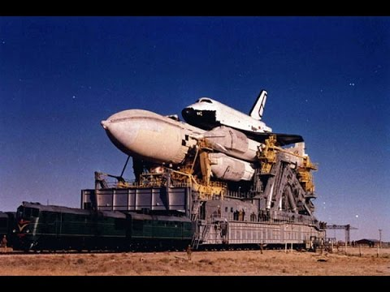
.

Slide 11
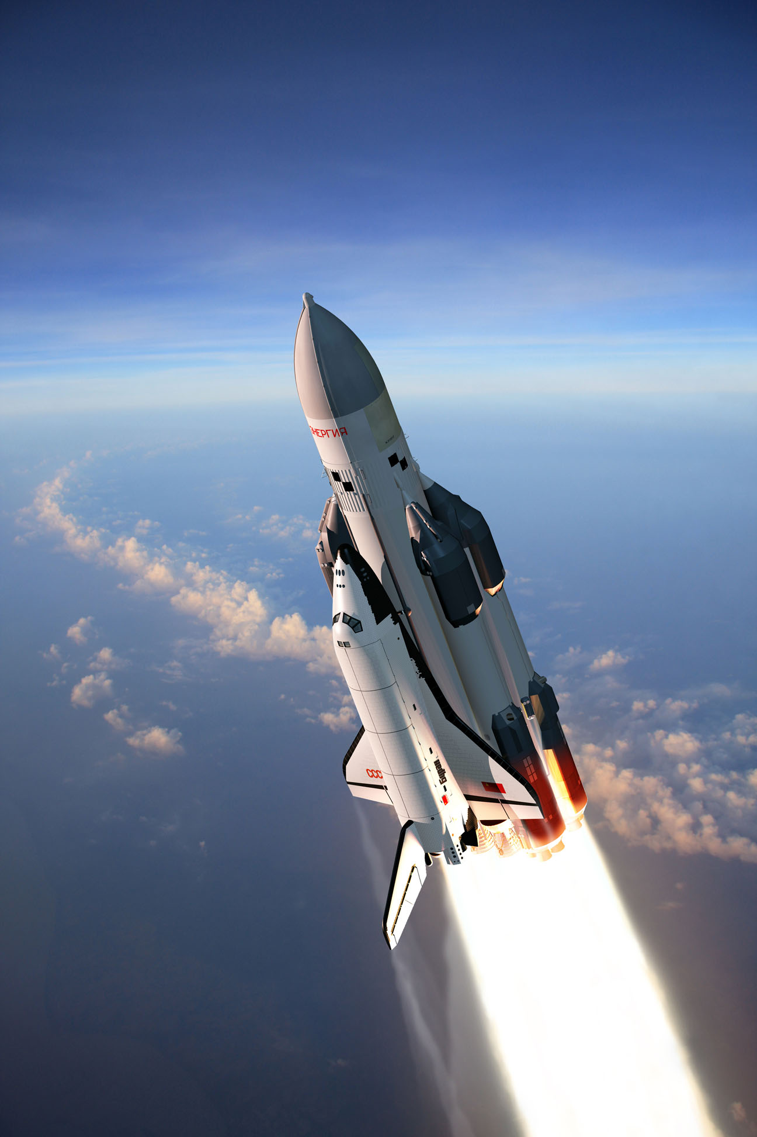

Slide 12
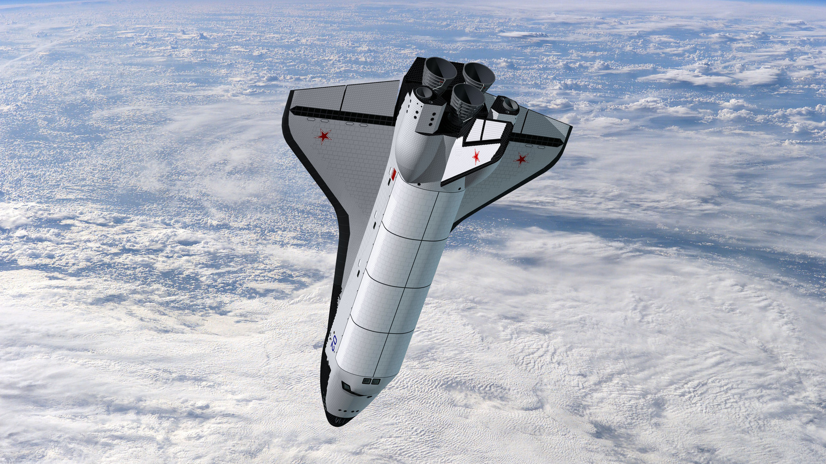

Slide 13
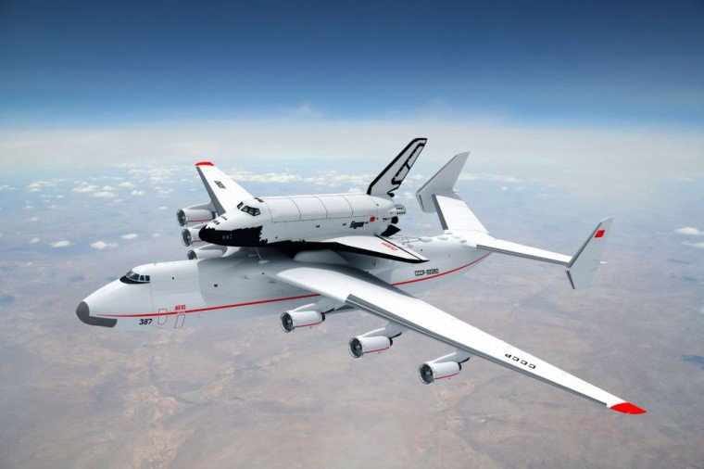

Slide 14
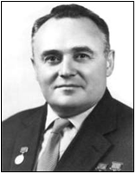
Корольов Сергій Павлович
1907-1966 рр.
З ім’ям Сергія Павловича Корольова пов’язано відкриття ери освоєння людством космічного простору, він – засновник практичної космонавтики, тому існує мала планета і кратер на Місяці, названі на честь нього.
„Просто жити ─ не можна; жити треба захоплено!”

Slide 15
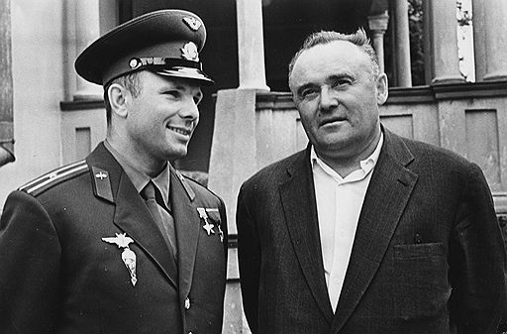
Найвидатніший конструктор ракетно-космічних систем, які забезпечили дослідження космічного простору, а саме:першого штучного супутника, запущеного під його керівництвом 4 жовтня 1957 року,який поклав початок космічної ери; наступних супутників, які ознаменували початок нової епохи у вивченні фізичних властивостей космічного простору.

Slide 16
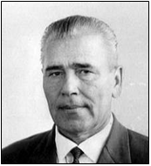
Михайло Кузьмич Янгель
1911р.-1971 р.
учений, конструктор в області ракетно-космічної техніки, академік АН|
очолював дніпропетровське КБ-586, яке розробило ракети середньої дальності Р-12 і Р-14, прийняті на озброєння Радянської армії. У 1959-1960 була під керівництвом Янгеля створена міжконтинентальна ракета Р-16.

Slide 17
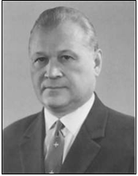
Челомей Володимир Миколайович
1914-1984 рр.
створений пульсуючий повітряно-реактивний двигун (1942); цей двигун встановлювався на ряд літальних апаратів, зокрема конструкції Челомея, а також на літаки.
Під керівництвом Челомея розроблені РН «Протон» і ШСЗ| «Протон», ШСЗ| «Політ», «Космос-1267» і ін., орбітальні станції «Салют-3 -5».

Slide 18
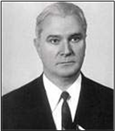
Глушко Валентин Петрович
1908-1989 рр
один з піонерів ракетно-космічної техніки; основоположник вітчизняного рідинного ракетного двигунобудування; генеральний конструктор багаторазового ракетно-космічного комплексу «Енергія-Буран», академік Академії Наук СРСР

Slide 19
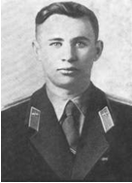
3. « Українські космонавти»
Валентин Васильович Бондаренко
Серед космонавтів українців було багато. Так і не розгорівшись, згасла зірка, яка вела дорогою в космічні далі ще одного українця
першим у космос повинен був летіти не Ю. Гагарін, а саме він, Валентин Бондаренко. Та не судилося.

Slide 20
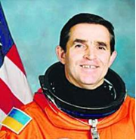
Каденюк Леонід Констянтинович
28 січня 1951р,
Герой України, Перший космонавт незалежної України, народний депутат України 4-го скликання. З 19 листопада по 4 грудня 1997 року у складі міжнародного екіпажу здійснив політ на кораблі багаторазового використання «Колумбія».

Slide 21
Україна нині є однією з космічних держав і бере участь більш ніж у 100 міжнародних космічних проектах. Починаючи з 1990 р., Україна є членом комітету ООН з мирного освоєння космічного простору. В Україні створено Національне космічне агентство (1992 р), прийнято дві загальнонаціональні програми і реалізується третя.
Освоєння космічного простору – величезне надбання світової спільноти. Приємно, що в цій історії є й українські сторінки, які ми сьогодні перегорнули.
Отже, наш «космічний дім» – Земля – оберігає чимало таємниць. Пізнання їх відкриває перед людиною неабиякі перспективи, заманливі можливості. Земля і космос пов’язані. Чим більше буде космічних досліджень, тим краще будуть вирішуватися земні проблеми.

Slide 22
Домашнє завдання
Доповніть презентацію іншими матеріалами , взятими із додаткових джерел
Знайдіть відомості про американську астронавтку українського походженя
Гайді Стефанишин -Пайпфер

